Slide 1
Hevelyne de Melo Menezes Desenvolvimento em Python do Jogo Gamão

Slide 2
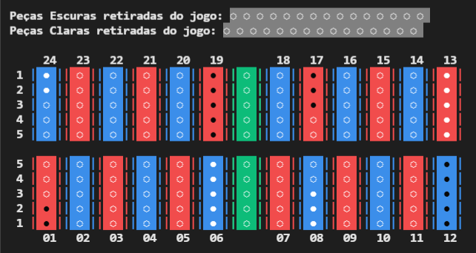
Regras
Objetivo do Jogo
O tabuleiro tem 24 casas (triângulos no tabuleiro, mas aqui representados por retângulos):
Cada conjunto de seis casas adjacentes formam um quadrante
As casas de 1 a 6 formam o quadrante interior, ou casa campo, das peças brancas
As casas de 24 a 19 formam o quadrante interior, ou casa campo, das peças pretas
Cada jogador tem 15 peças, as quais são deslocadas conforme os resultados de dois dados
Para ganhar, deve-se trazer todas as suas peças para sua casa campo e depois retirá-las do tabuleiro:
As peças brancas caminham no sentido horário
As peças pretas caminham no sentido anti-horário
<número>

Slide 3
Regras
Início do Jogo
Para decidir o jogador inicial, que aqui terá as peças brancas, joga-se um dado:
Aquele que obtiver o maior resultado será o primeiro jogador
Em caso de empate, repete-se os lançamentos
Os nomes dos jogadores são obtidos para serem usados nas mensagens
O tabuleiro é impresso na tela:
No início, as peças são colocadas nas casas, e nessas quantidades, conforme a figura
<número>

Slide 4
Regras
Movimentação das Peças
Alternadamente, o jogador lançam os dois dados (D1 e D2) e movimenta uma ou mais peças conforme o resultado, equivalente ao número de casas:
Se os valores de D1 e D2 são diferentes, há quatro possibilidades de movimentação:
Mover uma peça usando D1 primeiro e depois D2
Mover uma peça usando D2 primeiro e depois D1
Mover duas peças, a primeira com D1 e a segunda com D2
Mover duas peças, a primeira com D2 e a segunda com D1
Atenção: a movimentação de somente uma peça não se dá de forma direta, sendo obrigatoriamente realizada em duas etapas (uma para cada dado)
<número>

Slide 5
Regras
Movimentação das Peças
Alternadamente, o jogador lançam os dois dados (D1 e D2) e movimenta uma ou mais peças conforme o resultado, equivalente ao número de casas:
Se os valores de D1 e D2 são iguais, o jogador ganha um bônus e terá direito a repetir quatro vezes aquele valor nas seguintes combinações:
Mover uma peça usando 4*D1
Mover duas peças, a primeira com 2*D1 e a segunda com 2*D1
Mover duas peças, a primeira com 3*D1 e a segunda com D1
Mover três peças, a primeira com 2*D1, a segunda com D1 e a terceira com D1
Mover quatro peças, cada uma com D1
Atenção: a movimentação de uma peça repetida não se dá de forma direta, sendo obrigatoriamente realizada em até quatro etapas (uma para cada dado)
<número>

Slide 6
Regras
Movimentação das Peças
Casa fechada:
Para que haja movimentação da peça, a casa de chegada não pode estar fechada, ou seja, quando é ocupada com 2 ou mais peças do adversário
Pode-se movimentar livremente para:
Uma casa vazia
Uma casa com suas peças, sem limite de peças na mesma casa
Uma casa ocupada somente com uma peça do adversário (captura)
Captura de uma peça:
A peça adversária poderá ser capturada quando a movimentação de sua peça termina em uma casa ocupada somente com uma única peça dele
Essa peça é colocada, de maneira temporária, no meio do tabuleiro (retângulos verdes):
Peças brancas no retângulo verde superior
Peças pretas no retângulo verde inferior
<número>

Slide 7
Regras
Retorno de Peça(s) Capturada(s)
Se há uma ou mais peças capturadas, o jogador só poderá movimentar suas peças depois de retornar essa(s) peça(s) em jogo
A peça só será retornada na casa campo do adversário de acordo com os valores dos dados, e para uma casa desbloqueada
Em caso dos resultados iguais dos dados, não há o bônus da movimentação (ou seja, as 4 possibilidades de retorno)
Se o jogador não conseguir retornar (casa bloqueada) ou ainda tiver peças a serem retornadas, ele passará a vez
<número>

Slide 8
Regras
Retiradas de Peça(s)
Apenas pode-se retirar as peças do tabuleiro quando todas as peças do jogador estiver dentro de sua casa campo:
Casas de 1 a 6 para as peças brancas
Casas de 24 a 19 para as peças pretas
A retirada da peça é definitiva:
Porém, caso haja uma peça capturada, enquanto começava a retirar, não poderá retirar mais nenhuma peça até retornar essa peça e ela voltar a sua casa campo
Aquele que retirar suas quinzes peças primeiro, será o vencedor
<número>

